Slide 1
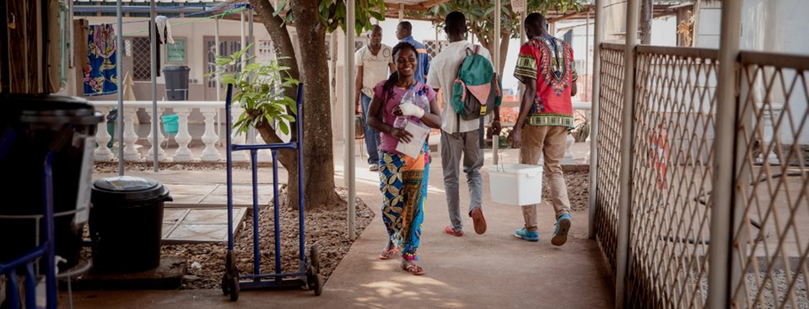

Le bon usage des antibiotiques en milieu humanitaire
Retour d’expérience de MSF France SICA en République Centrafricaine
Dr Freddy Samuel NGBONGA
Médecin Responsable BUA Hôpital SICA - Bangui
12/01/2024

Slide 2
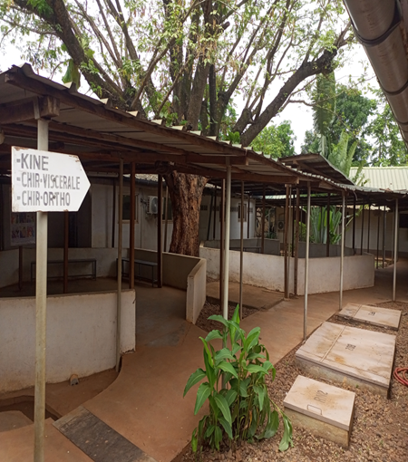
Sommaire
Contexte
Elaboration et mise en œuvre
Diagnostic initial et objectif
Intervention - Niveau hôpital
Intervention – Niveau patient
Formation et sensibilisation du personnel
Mesures, surveillance et feedbacks
Résultats
Activités BUA de base
Conclusion

Slide 3
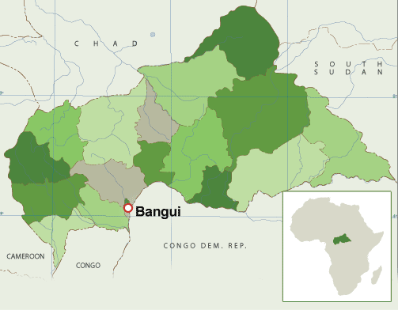
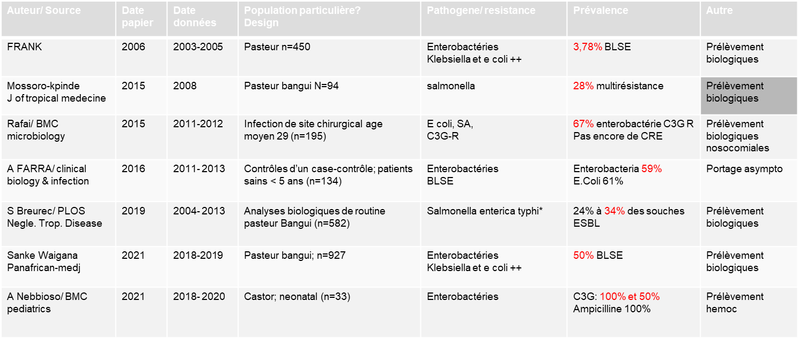
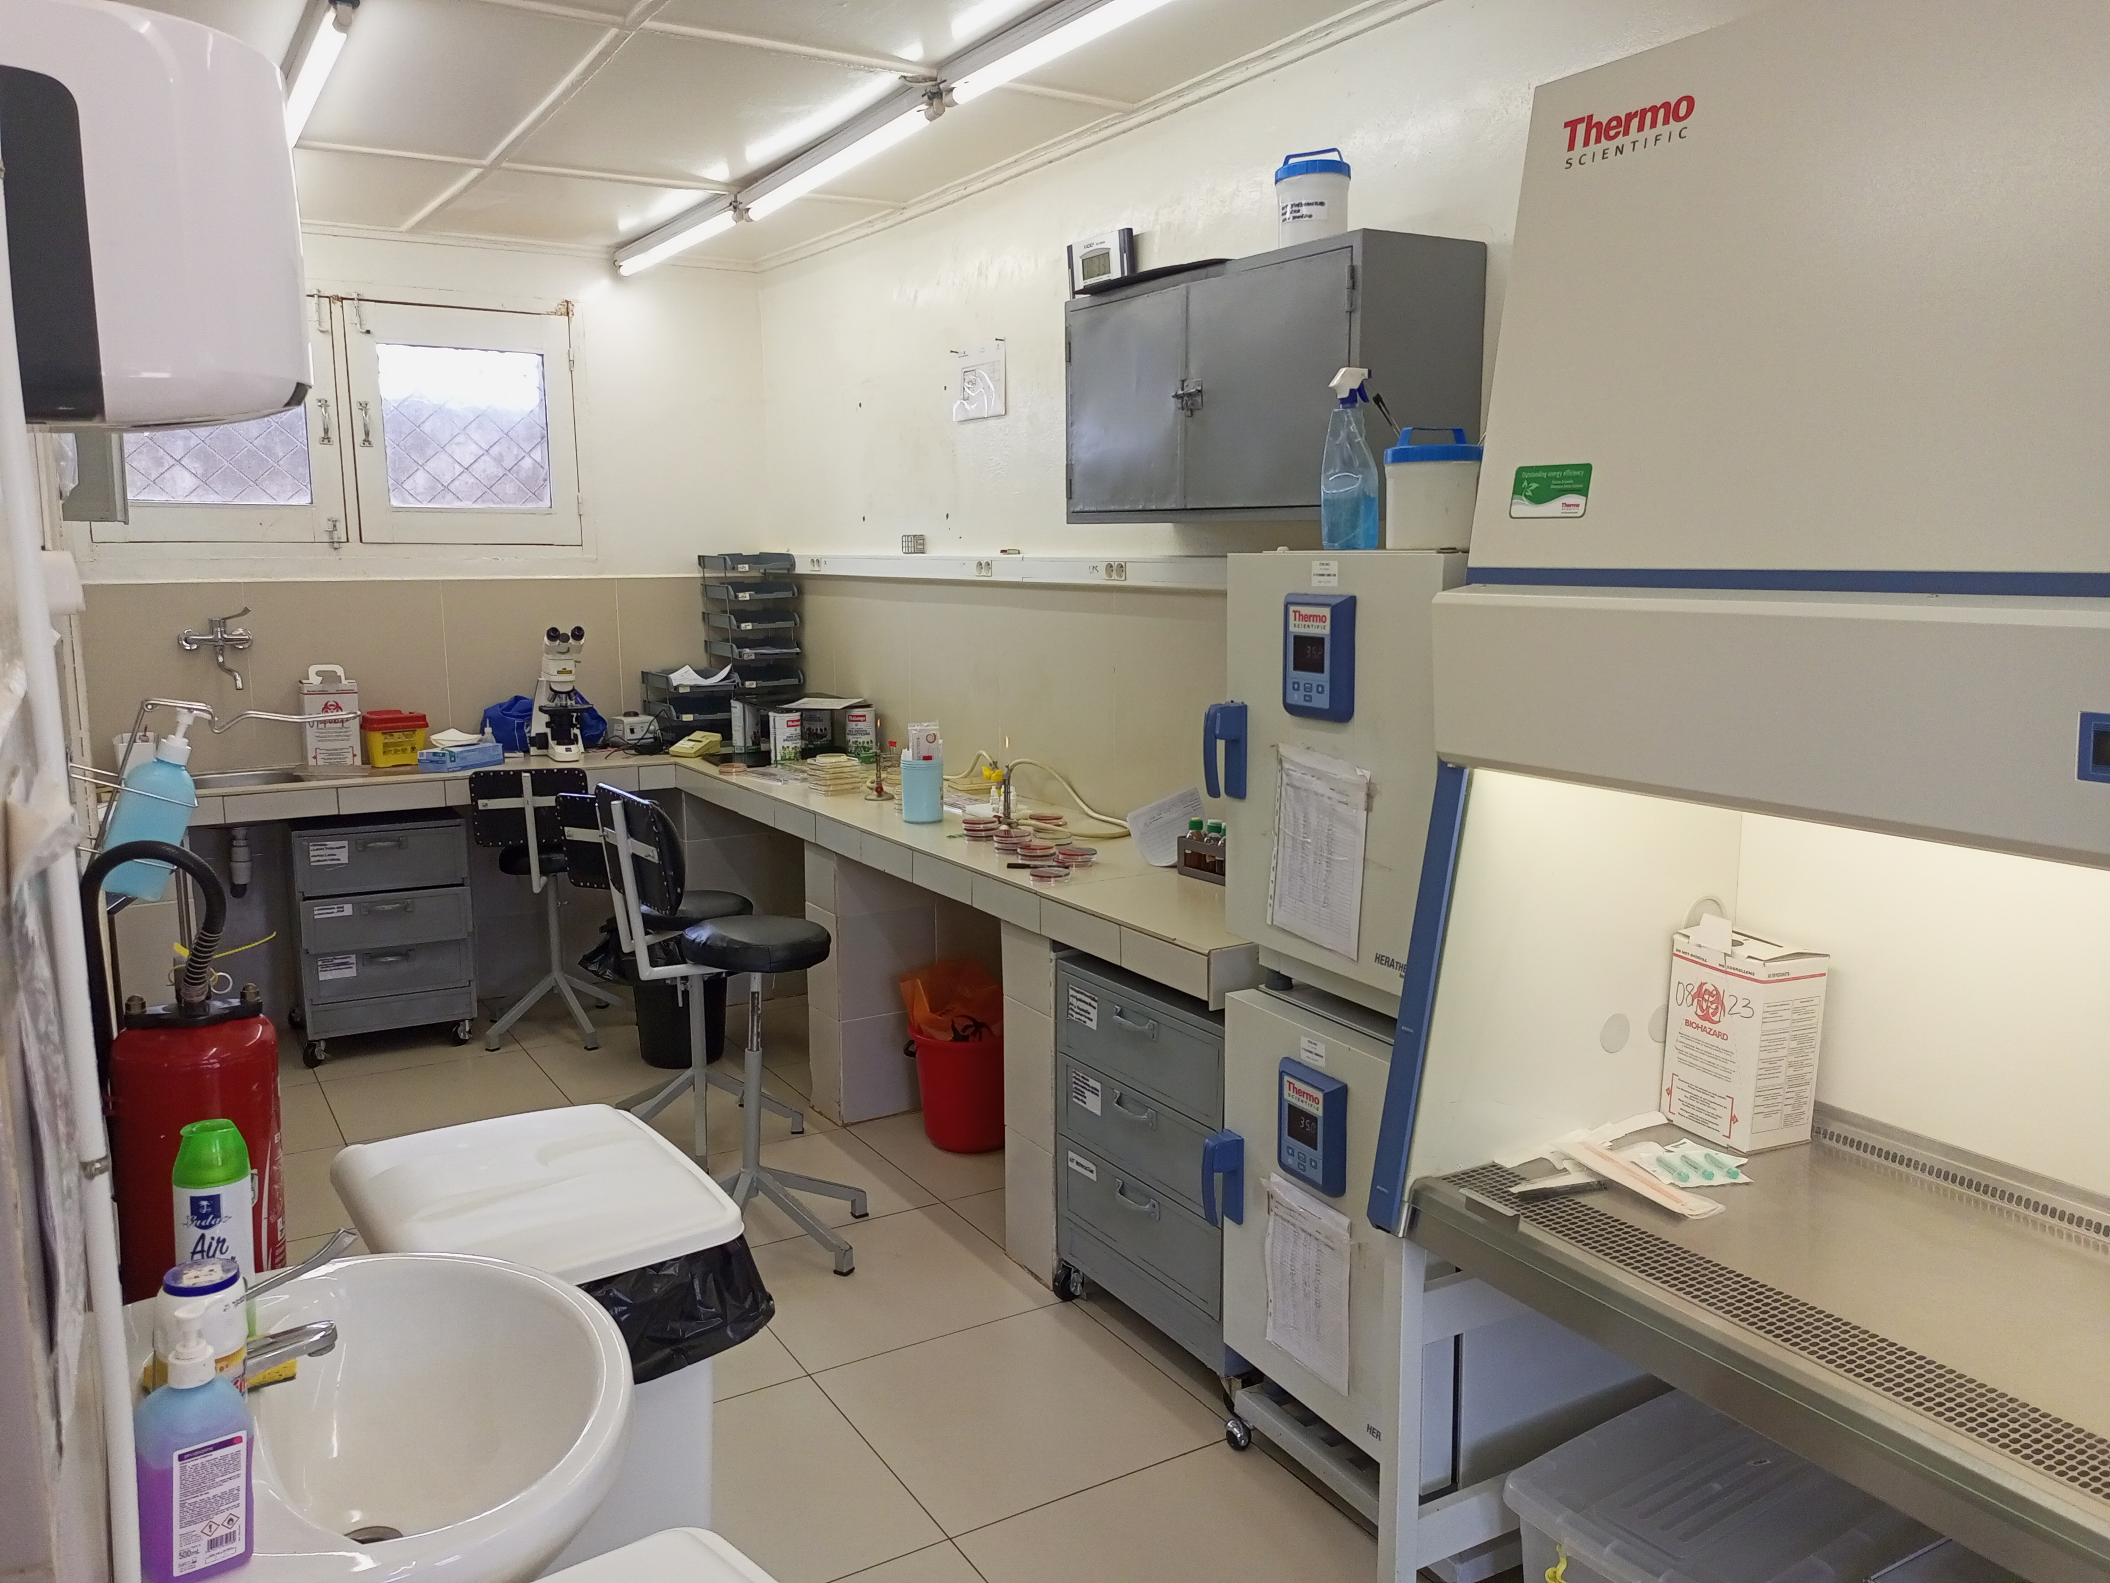
Contexte
RCA :
Prévalence élevée d’Enterobacteriaceae productrices de β-lactamases à spectre étendu (ESBL).
Facteurs favorisant la résistance aux antibiotiques :
Automédication, pharmacies informelles, usage sans diagnostic, insuffisance des systèmes de surveillance, faible régulation
Hôpital MSF SICA :
Projet chirurgical avec 72 lits avec un laboratoire de la microbiologie
Critères d’admission : urgences viscérales, les traumatismes ouverts et les IPM chez les personnes de plus de 15 ans

Slide 4
Elaboration et mise en œuvre
Procéder à un état des lieux initial
Identifier les objectifs et les moyens
Identifier les ressources disponibles
Construire le programme établir les priorités délimiter le champ d’action
Assurer la pérennité

Slide 5
Diagnostic initial
Etat des lieux initiaux :
Conduit en 2018 par Dr Amel FILALI.
Analyse SWOT du projet dans le cadre d’un programme BUA
Analyse de la prescription des antibiotiques :
Absence de protocoles actualisés dans les services ;
Formation inégale du personnel médical et paramédical ;
Attitude thérapeutique traduisant une méconnaissance des spectres et de la diffusion des antibiotiques ;
Relais per os effectué avec des molécules non testées ;
Toute « BMR » est traitée par imipenème et Amikacine, parfois même s’il s’agit d’un SARM ;
Des molécules peu biodisponibles comme la Cloxacilline sont prescrites PO dans des infections sévères ;
Les infections à SARM sont particulièrement mal prises en charge.

Slide 6
Objectifs
Général
Mise en place d’un programme fonctionnel de bon usage des antiques
Spécifiques :
Optimiser et rationnaliser la prescription des antibiotiques (Diagnostic, dose, voie, durée et réévaluation) ;
Réduire les infections associées aux soins ;
Limiter et contrôler les effets secondaires et indésirables liés aux antibiotiques ;
Diminuer les coûts liés à une mauvaise utilisation ;
Améliorer la traçabilité et l’analyse des traitements antibiotiques ;
A terme, espérer réduire la résistance acquise à l’hôpital et Garantir l’efficacité des antibiotiques sur le long terme.

Slide 7
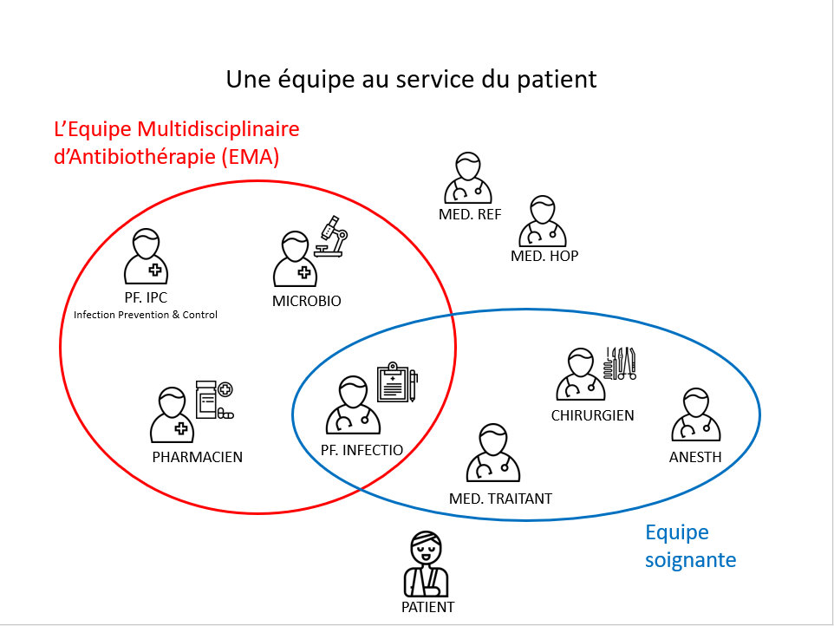
Intervention - Hôpital
Mise en œuvre :
Engagement et leadership : BUA dans la planification stratégique et annuelle
Identification et formation des personnes responsables BUA et IPC
Implémentation d’un laboratoire de la microbiologie en 2019
Création d’un Comité Antibiotique pluridisciplinaire
Structuration et fonctionnement de l’Antibiogouvernance
Construction d’un bâtiment d’isolement en 2023
Difficultés :
Activité nouvelle et non maitrisée par les managers,
Résistance des chirurgiens, anesthésistes et médecins prescripteurs

Slide 8
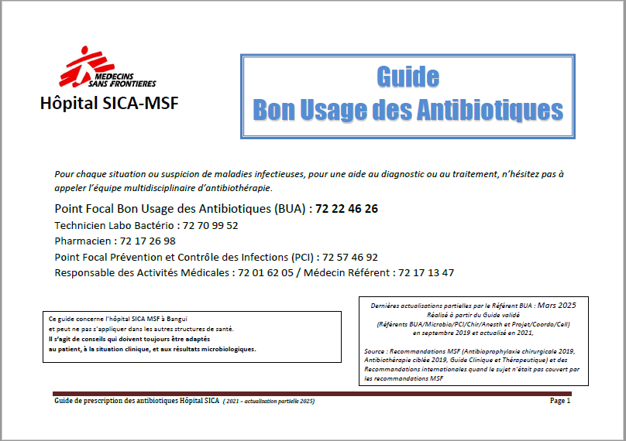
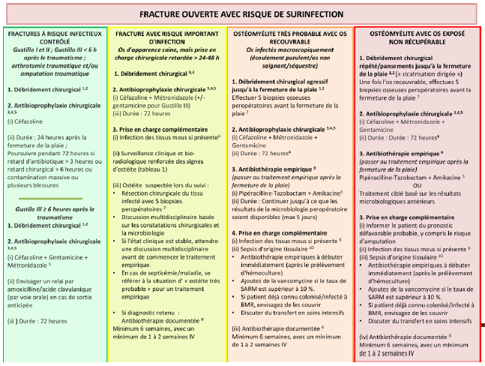
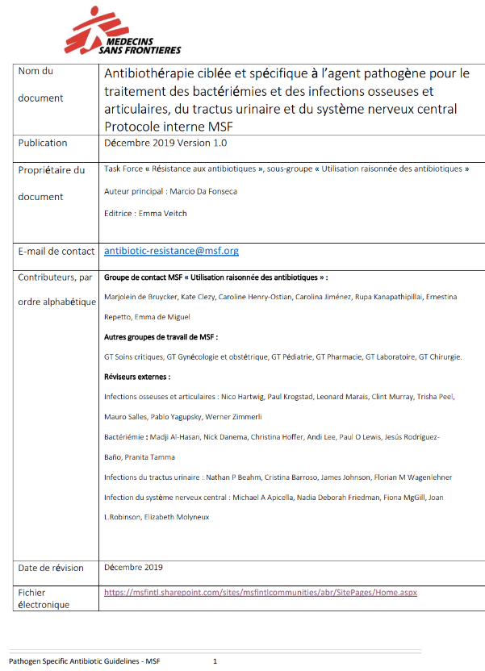
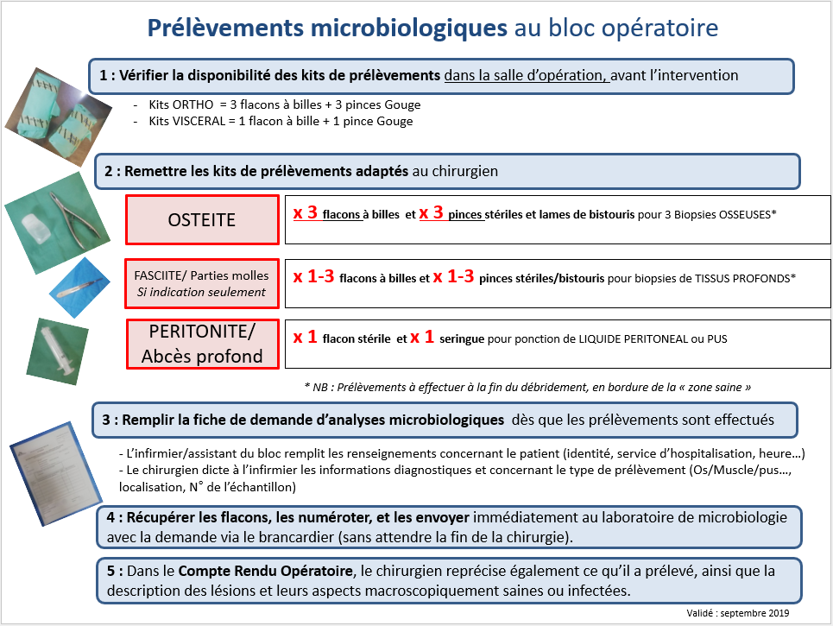
Intervention – Hôpital (suite)
Activité BUA et PCI avec un responsable dédié à temps plein
Elaboration d’un programme de BUA (Objectifs clairs, adaptés et les mesures)
Élaboration et Mise à jour des protocoles MSF et guides locaux
Adaptation de la liste d’antibiotiques disponibles
(Pipéracilline Tazo, Ceftazidine, colistine, tigécycline) ;
Elaboration et Mise en place des différents SOP (BUA, PCI, Microbio
et pharma).
Briefing au niveau du siège, coordination
Difficultés :
Turn over de chirurgiens et anesthésistes,
Matériels non adaptés pour les prélèvements,
Officialisation des protocoles,
Cas des ruptures des antibiotiques
Cas des ruptures des intrants de laboratoire
Circuit de passage des patients BMR au bloc

Slide 9
Intervention – Patient
Phase restrictive prédominante – 6 à 12 mois :
Interventions :
Limiter la prescription aux points focaux BUA (mentorat clinique des points focaux par des expatriés)
Présence à toutes les visites (soins intensifs, viscérale, orthopédie isolement) ;
Passage quotidien dans les services pour discussion des antibiothérapies ;
Récupération des résultats de prélèvements pour réajuster les antibiothérapies documentées ;
Sensibiliser à la nécessite de prélever ;
Contre visite dans la mesure du possible avec PF infectieux, le chirurgien et le médecin.
Points positifs :
Prise de conscience des médecins et chirurgiens sur la problématique de l’antibio-résistance,
des résultats rapides encourageants (efficacité des traitements, baisse des TOR, DMS, de mortalité)
l’adhésion des médecins.
Points négatifs :
Frustration des prescripteurs,
Dépendance à la présence de l’infectiologue,
Paralysie de la prescription

Slide 10
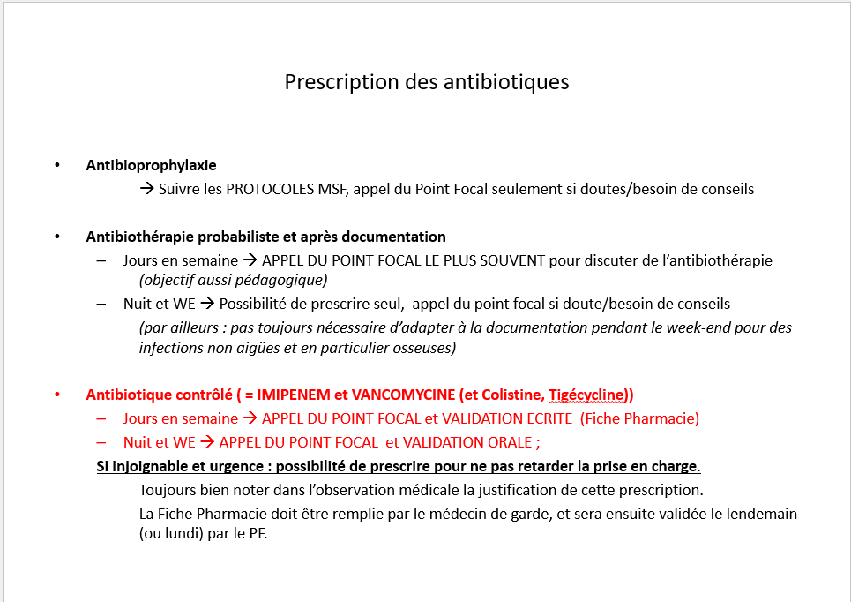
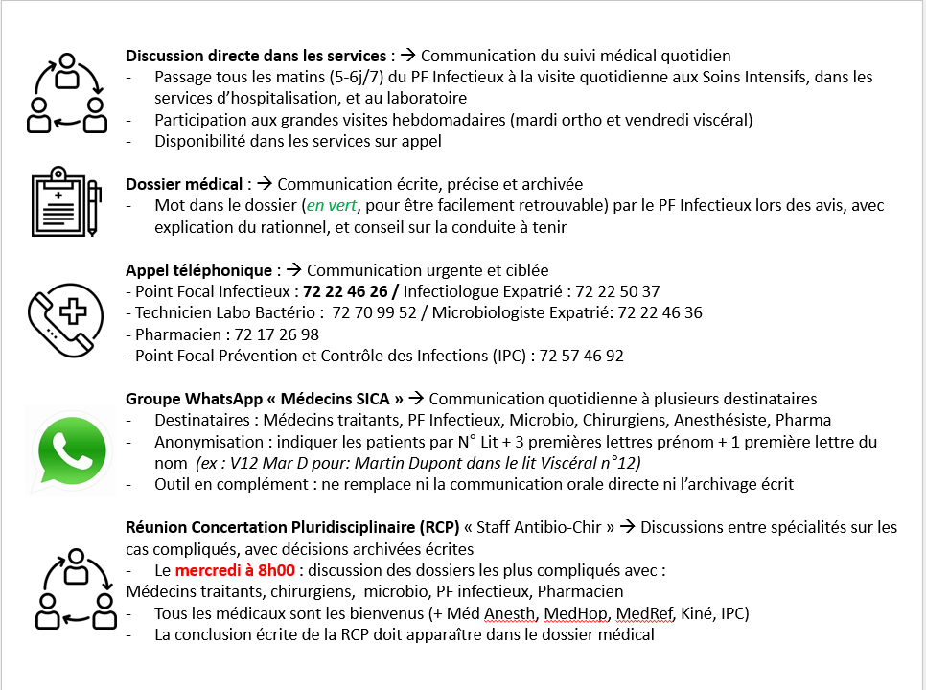
Intervention – Patient (suite)
Phase persuasive - à partir 12 mois
Interventions :
Limiter la prescription et l’utilisation des carbapénèmes, vancomycine, colistine, Tigécycline ;
Renforcer la communication pluridisciplinaire et partager les résultats microbiologiques ;
Systématiser les visites quotidiennes du PF, encourager la communication entre collègues ;
Mettre en place d’une RCP hebdomadaire et d’un groupe WhatsApp
Passage du PF infectieux au laboratoire, à la pharmacie et au bloc ;
Améliorer le suivi clinico-biologique, la communication sur les constatations per-opératoires ;
Renforcer la tenue du dossier médical et d’un fichier Excel de suivi des patients sous antibiotiques.

Slide 11
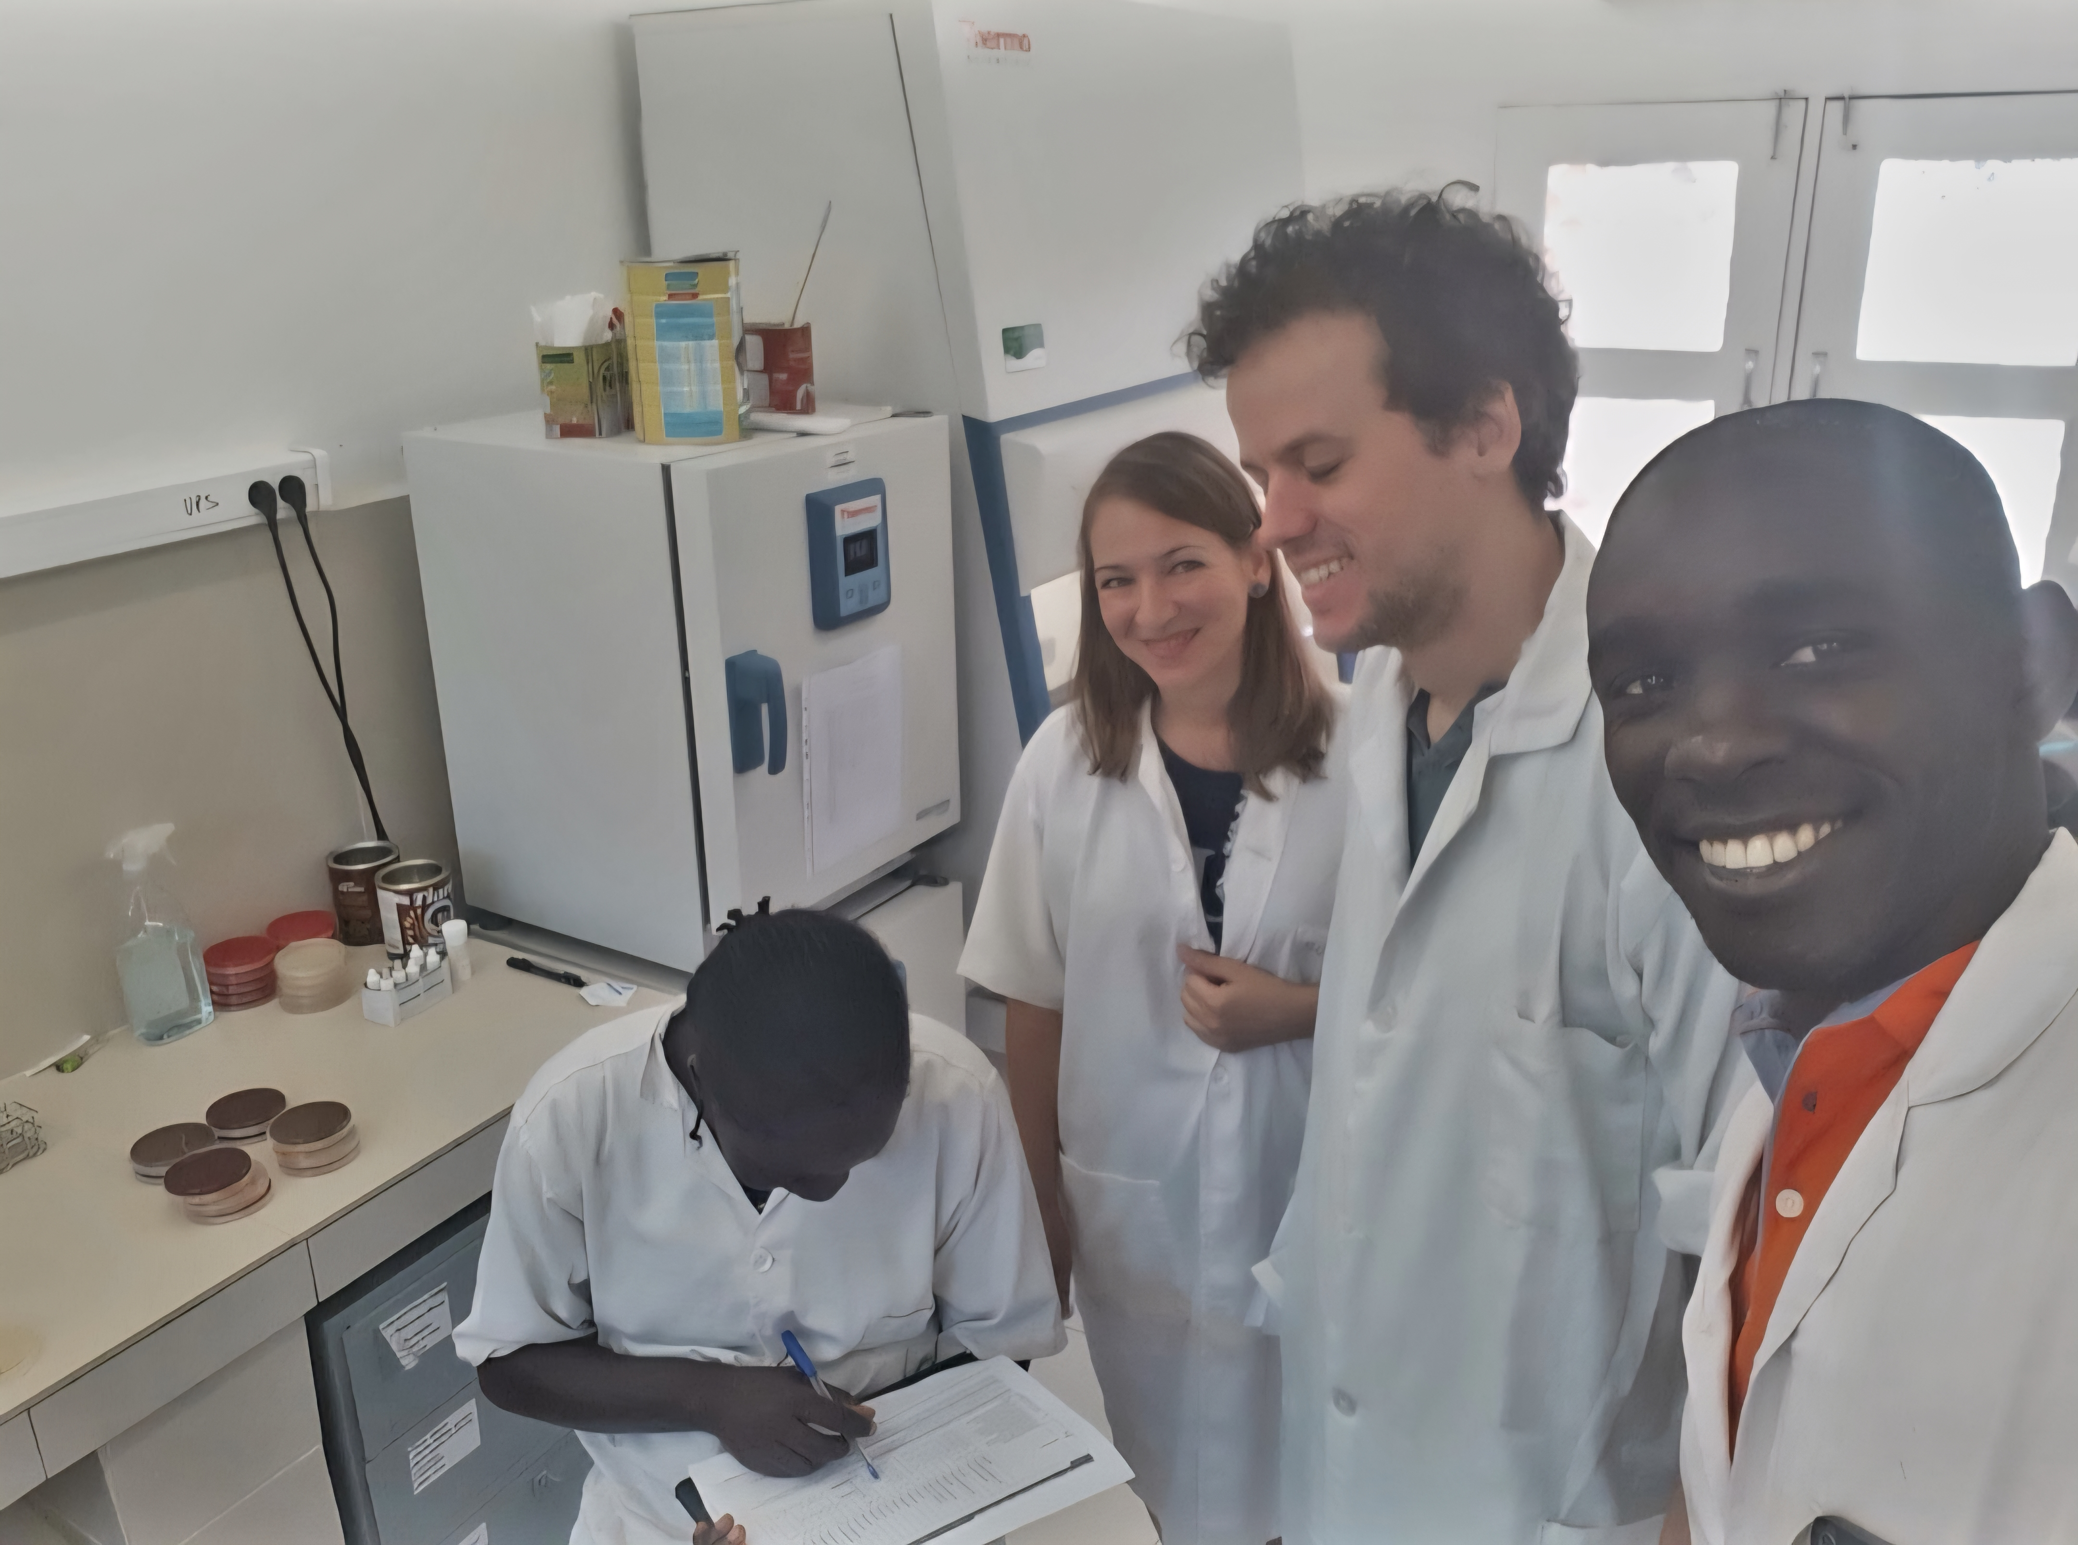
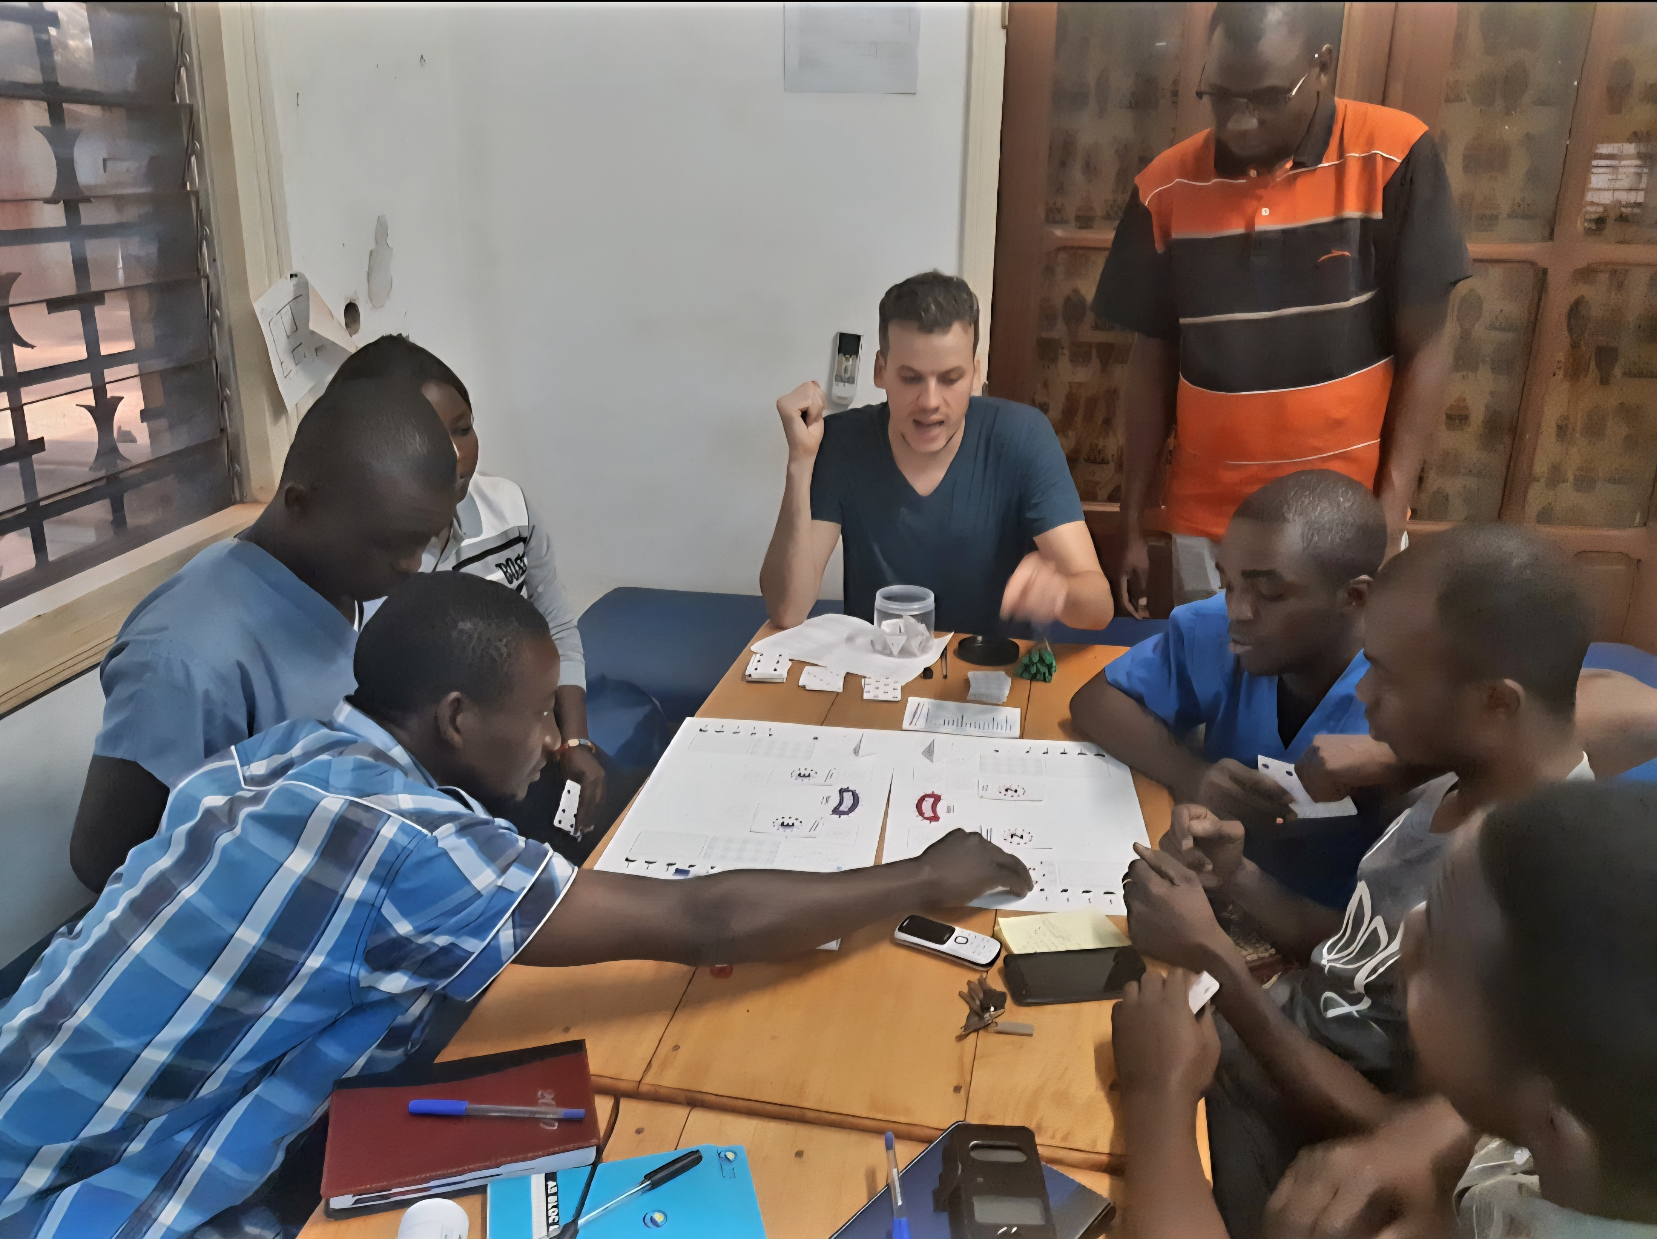
Formation et sensibilisation du personnel
Phase 1
Formation renforcée, spécialisée et structurée des points focaux BUA (passage des différents infectiologues sur le projet) avec compagnonnage quotidien,
Maintien de conseils à distance via un système d’avis spécifiques auprès du Méd référent infectiologue du projet.
Phase 2
Formation continue des médecins hospitaliers et des IDE avec des techniques pédagogiques innovantes
Briefing formatif des expatriés (Anesthésiste, IADE, Chirurgiens)
Repérer les futurs PF BUA potentiels et pérenniser l’activité ;
Participation aux Happy Hours, journée AMR…
Difficultés :
Charge de travail élevée freinant la participation aux formations.

Slide 12
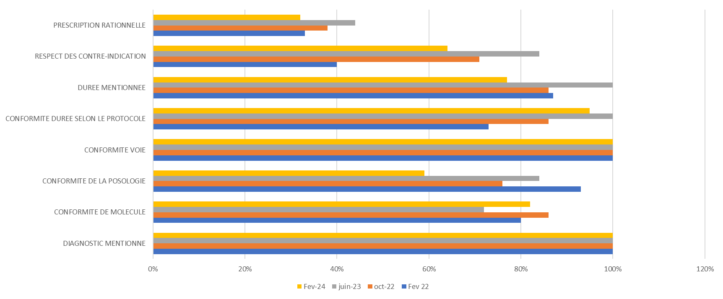
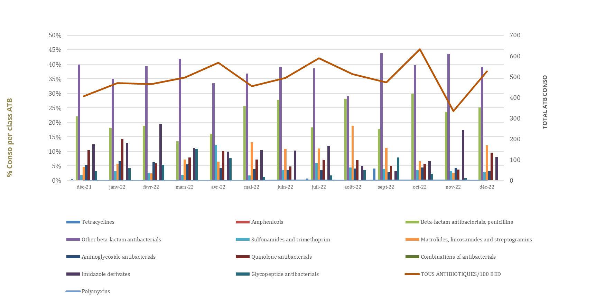
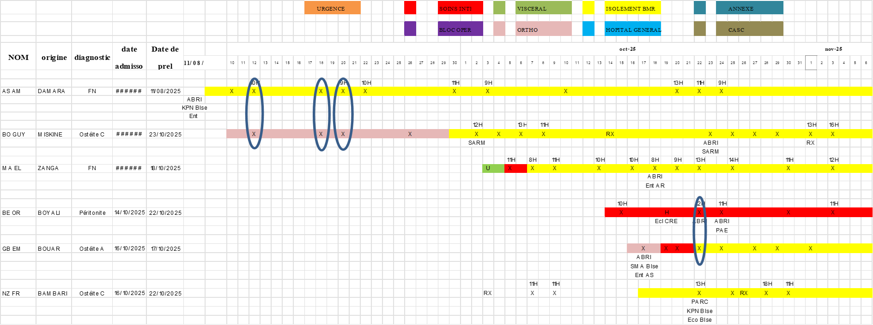
Mesure, surveillance et feedback
Audits réguliers sur les prescriptions avec des interventions pour les changements de comportements.
Enquête de prévalence ponctuelles (PPS)
Collecte mensuelle de la consommation d’antibiotiques (en DDD = Defined Daily Dose).
Focus sur les infections à BMR
Surveillance microbiologique avec la comparaison des profils de résistance réalisée par le laboratoire
Investigation sur les différentes épidémies à BMR
Feedback personnalisé et collectif aux prescripteurs, les affiches, CR des réunions etc.

Slide 13
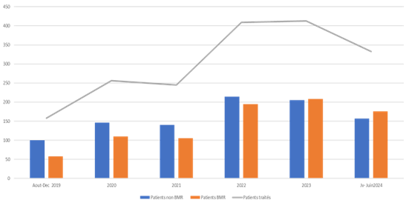

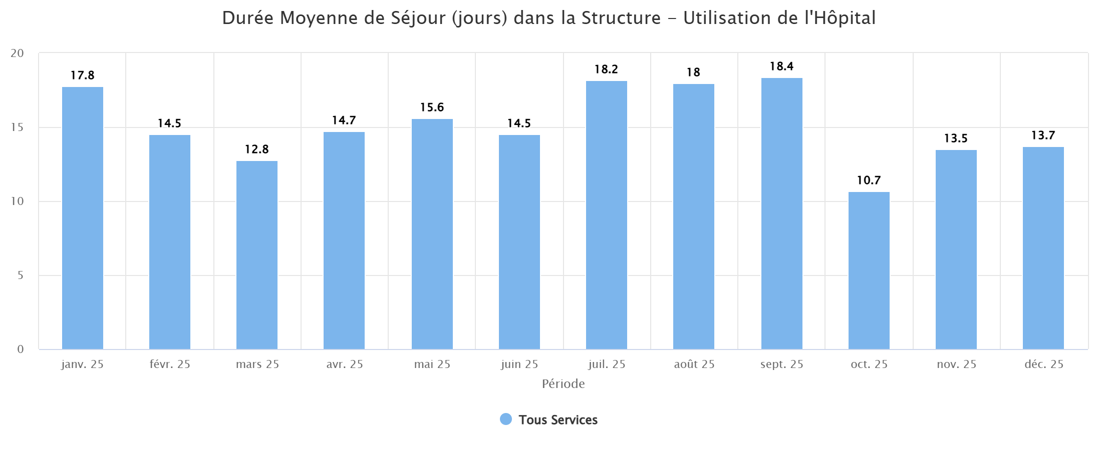
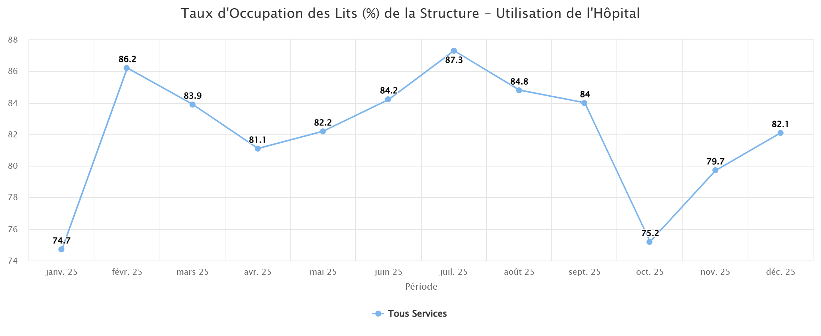
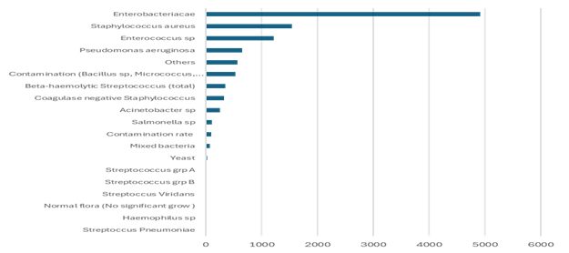
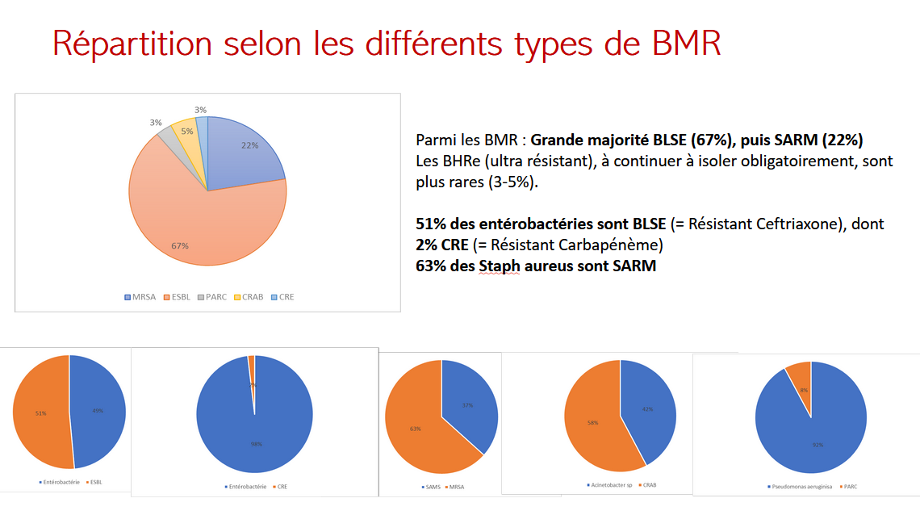
Résultats
La mise en place d’un programme et du comité BUA/IPC a permis d’avoir :
35 à 40% des prescriptions rationnelles.
Baisse de la DMS
Baisse du TOR
Gestion de stock efficace et dynamique des antibiotiques
Des antibiotiques spécifiques sous contrôle
Les infections ont été documentées microbiologiquement dans la majorité des cas.
Les micro-organismes les plus fréquemment isolés étaient les Enterobacteriacea (70%), suivi des entérocoques et des staphylococcus.
Rapport mensuel / Sitrep à jour

Slide 14
Activités BUA de base
Activité d’Antibiogouvernance :
Coordination des actions sur l’antibiorésistance
Consigner l’activité en infectiologie
Réaliser des audits de prescription
Centraliser et interpréter les données de la consommation des antibiotiques
Centraliser et interpréter les données microbiologiques
Récupérer les données de surveillance des indicateurs de PCI
Définir un plan d’action pour le BUA
Animer des comités de BUA, Déployer des stratégies spécifiques
Réaliser des formations pour ses collègues
Suivre et évaluer l’activité de BUA avec les manageurs et coordinateurs médicaux
Activité clinique :
Tour dans les services :
Revue systématique des hémoc+, Tours réguliers dans certains services, Avis cliniques sur appels
Discussion des cas cliniques et aide à la prise en charge infectiologique des patients
Education au lit du patient de ces collègues
Animation de réunions de concertation pluridisciplinaire (RCP)
L’activité de conseil concerne tout patient potentiellement infecté
Avis thérapeutique mais aussi diagnostique
Antibiothérapie documentée (à germes sensibles ou résistants), mais aussi empiriques
Pour des bactéries sensibles ou résistantes

Slide 15
Activités BUA de base (suite)
Journalière
Staff et tour de salle
Suivi renforcé des patients sous antibiotiques
Animation d’une communication pluridisciplinaire
Support aux activités PCI
Collaboration avec la pharmacie
Collaboration avec le laboratoire
Hebdomadaire
Gestion des cas infectieux compliqués
Grandes visites des services
Mensuel
Audits
Organisation des formations
Management du comité BUA / PCI
Rapports
Briefing des expatriés
Investigation IPC

Slide 16
Elaboration et mise en œuvre (Résumé)
  Analyse initiale en termes de BUA
  Installation du laboratoire de la microbiologie (recrutement, formation, mise en place des SOP)
  Identification et formation des PF BUA et IPC
Covid 19
Approche restrictive avec une limitation de la prescription des antibiotiques
Elaboration du protocole SICA et mise en place des directives
Formation +++
Audit et feedback
Pérennisation de l’activité
Approche persuasive,
Formation des prescripteurs,
Décentralisation de la prescription aux médecins,
Mise en place de ANTIBIOGO
disponibilités des directives
Identification, formation et accompagnement d’un 2e PF BUA
Identification et formation d’un nouveau IPC
2019-2020
2021-2022
2023-2025
2019
2020-2021
2022-2023
  Accompagnement de l’activité par des expatriés (infectiologues, IPC et manager Labo)
  Plan d’action et planification des activités
  Description des taches des PF BUA et IPC, mise en place d’un comité BUA et IPC
  Formation AMR (Dr Freddy) et PCI (Flash)
  Autonomisation des PF BUA et IPC
  Validation des protocoles MSF (Prophylaxie et antibiotiques ciblés)
Nouveau bâtiment de l’isolement BMR
Formation du nouveau IPC

Slide 17
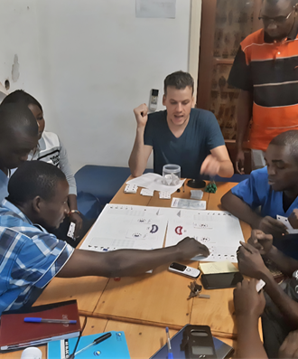
Ensemble, nous contribuons à préserver l’efficacité thérapeutique pour les générations futures.
Merci

